Slide 1

문자열

Slide 2
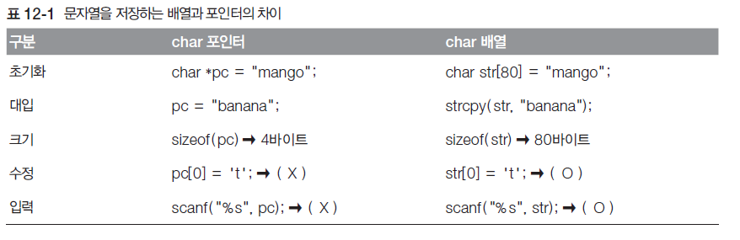
12.1 문자열과 포인터
문자열과 포인터
  문자열은 배열의 구조를 가짐
  첫 번째 문자의 주소로 쓰임

Slide 3
12.1 문자열과 포인터
12.1.1 문자열 상수 구현 방법
  문자열은 크기가 일정하지 않음
    컴파일러는 문자열 상수를 독특한 방법으로 처리
    문자열은 컴파일 과정에서 첫 번째 문자의 주소로 바뀜
  컴파일러는 문자열 char 배열에 따로 보관
    문자열 상수가 있던 곳에는 배열의 위치값 사용

Slide 4
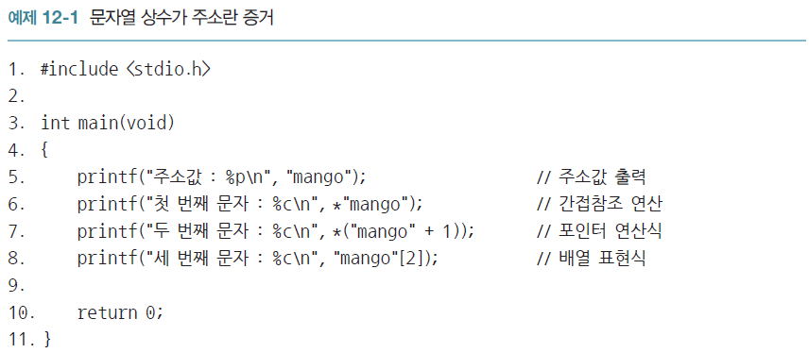
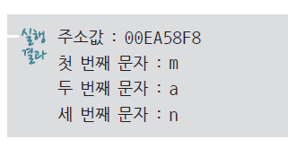
12.1 문자열과 포인터
12.1.1 문자열 상수 구현 방법
  문자열 상수를 주소로 저장하는 것을 보여주는 예제

Slide 5
12.1 문자열과 포인터
12.1.1 문자열 상수 구현 방법
  문자열 상수를 주소로 저장하는 것을 보여주는 예제 풀이
    5행 - 문자열이 저장된 곳의 위치값 출력
      문자열 “mango”는 배열 형태로 따로 저장
      printf 함수의 인수로 그 첫 번째 문자의 주소 사용
      printf 함수에서 %p로 출력하면 그 값 16진수로 확인
        p는 주로 포인터를 출력할 때 사용하는 변환문자
        포인터 값을 16진수 대문자로 출력

Slide 6
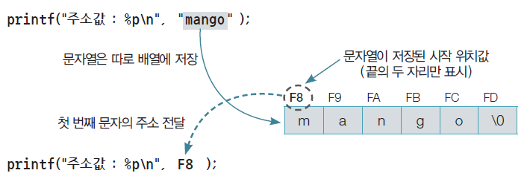
12.1 문자열과 포인터
12.1.1 문자열 상수 구현 방법
  문자열 상수를 주소로 저장하는 것을 보여주는 예제 풀이
    예제 출력결과와 메모리

Slide 7
12.1 문자열과 포인터
12.1.1 문자열 상수 구현 방법
  문자열 상수를 주소로 저장하는 것을 보여주는 예제 풀이
    문자열은 char 변수의 주소로 바뀜 - 직접 포인터 연산 수행
      6행 - 간접참조 연산 수행하면 첫 번째 문자 가리킴
      7행 - 정수 더하는 연산
      8행과 같이 배열명처럼 사용 가능

Slide 8
12.1 문자열과 포인터
12.1.1 문자열 상수 구현 방법
  문자열 상수를 주소로 저장하는 것을 보여주는 예제 풀이
    주소로 접근하여 문자열 바꾸는 것 금지
      ex) *“mango” = ‘t’;
        첫 번째 문자가 저장된 공간에 다른 문자를 대입하여 그 값을 바꾸려는 시도는 위험
        정상적으로 컴파일
        실행할 때 운영체제에 의해서 강제 종료될 가능성
      운영체제는 문자열 상수 읽기 전용 메모리 영역에 저장
        그 값을 바꾸는 명령 실행 제한

Slide 9
12.1 문자열과 포인터
12.1.1 문자열 상수 구현 방법
  문자열 상수를 주소로 저장하는 것을 보여주는 예제 풀이
    문자열을 주소로 바꾸면?
      포인터 연산 통해 문자열의 시작 위치부터 길이 제한 없이 사용 가능
        문자열의 끝을 알아야 하므로 문자열의 끝 표시하기 위해 널문자 사용
        컴파일러는 문자열 상수를 따로 저장할 때 마지막에 항상 널문자 붙임

Slide 10
12.1 문자열과 포인터
12.1.2 char 포인터로 문자열 사용
  문자열은 주소이므로 char 포인터에 대입하여 사용 가능
    문자열에 이름을 붙여 사용할 수 있음
    다른 문자열로 쉽게 바꿀 수 있음

Slide 11
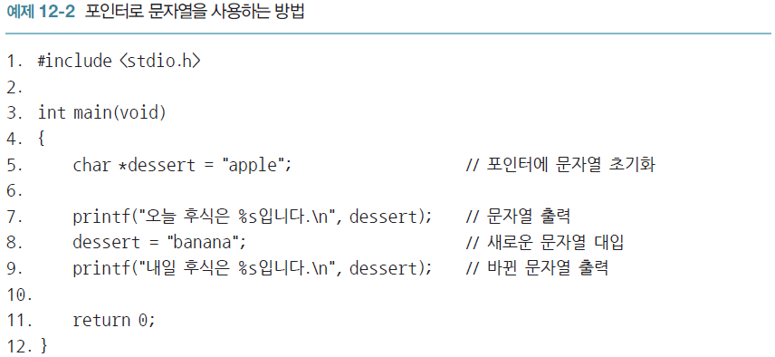

12.1 문자열과 포인터
12.1.2 char 포인터로 문자열 사용
  포인터로 문자열을 사용하는 방법 예제

Slide 12
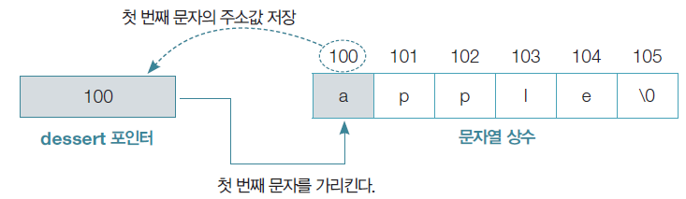
12.1 문자열과 포인터
12.1.2 char 포인터로 문자열 사용
  포인터로 문자열을 사용하는 방법 예제 풀이
    5행 - char 포인터 선언하고 문자열 상수로 초기화
      문자열은 컴파일 과정에서 별도로 보관
        첫 번째 문자의 주소로 바뀜
      포인터에는 문자열의 시작 위치값만 저장
      포인터 연산 통해 얼마든지 해당 문자열 전체 사용

Slide 13
12.1 문자열과 포인터
12.1.2 char 포인터로 문자열 사용
  포인터로 문자열을 사용하는 방법 예제 풀이
    7행
      dessert 1 증가
        다음 문자의 주소 구할 수 있음
        간접참조 연산을 수행하면 그 문자 사용 가능
      dessert의 값 증가시키면서 널문자 나올 때까지 출력
        문자열 전체 출력

Slide 14
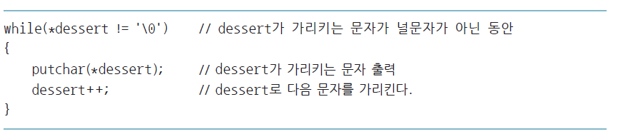
12.1 문자열과 포인터
12.1.2 char 포인터로 문자열 사용
  포인터로 문자열을 사용하는 방법 예제 풀이
    printf 함수의 %s 변환문자 - 포인터 연산으로 문자열 출력
      함수 안에서 일어나는 일은 다음 예제와 같음

Slide 15
12.1 문자열과 포인터
12.1.2 char 포인터로 문자열 사용
  포인터로 문자열을 사용하는 방법 예제 풀이
    8행 - dessert에 다른 문자열 대입
      dessert는 문자열 “banana”의 위치 기억
      이후부터 문자열 “banana”로 사용 가능
    같은 문자열 상수는 여러 번 사용해도 하나만 저장
      컴파일러는 같은 문자열을 여러 번 사용한 경우 하나의 문자열만 메모리에 저장
      그 주소 공유하도록 번역

Slide 16
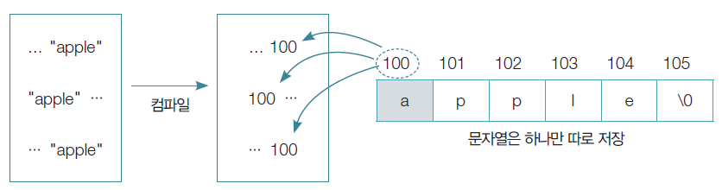
12.1 문자열과 포인터
12.1.2 char 포인터로 문자열 사용
  포인터로 문자열을 사용하는 방법 예제 풀이
    같은 문자열을 계속 사용해도 프로그램의 크기가 커지지 않음

Slide 17
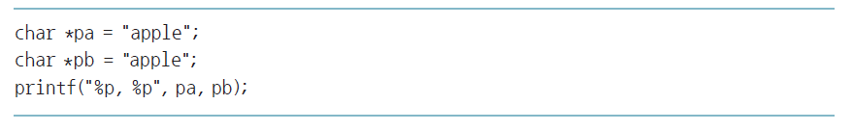
12.1 문자열과 포인터
12.1.2 char 포인터로 문자열 사용
  포인터로 문자열을 사용하는 방법 예제 풀이
    최적화 여부 알아보려면 ?
      소스코드에 같은 문자열을 두 번 이상 사용
      그 주소를 출력하여 같은 값인지를 살펴볼 것
    같은 문자열 반복해 사용할 때는 헤더 파일에 매크로명으로 정의하는 편이 관리할 때 효율적

Slide 18
12.1 문자열과 포인터
12.1.3 scanf 함수를 사용한 문자열 입력
  문자열 상수는 값을 바꿀 수 없음
    바꿀 수 있는 문자열을 원한다면 char 배열 사용
  scanf 함수는 %s 사용하여 공백 없는 연속된 문자들을 입력 받음

Slide 19
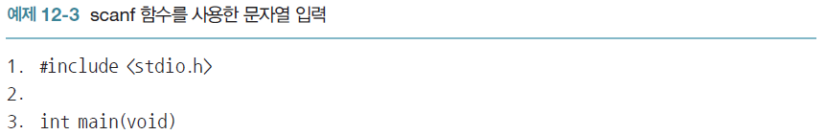
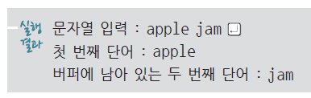
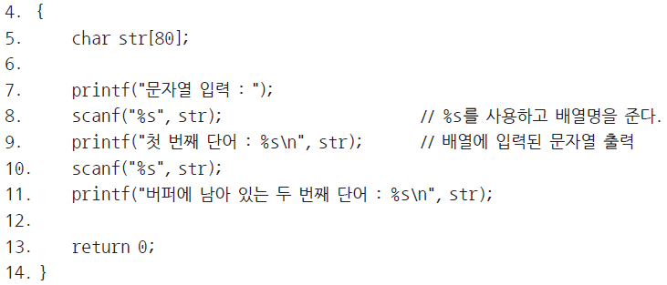
12.1 문자열과 포인터
12.1.3 scanf 함수를 사용한 문자열 입력
  scanf 함수가 문자열 입력하는 과정과 특징 예제

Slide 20
12.1 문자열과 포인터
12.1.3 scanf 함수를 사용한 문자열 입력
  scanf 함수가 문자열 입력하는 과정과 특징 예제 풀이
    scanf 함수는 버퍼 사용
      키보드로 입력한 문자열은 엔터를 칠 때 버퍼에 저장
      버퍼에서 문자열을 가져와 배열에 저장
        중간에 공백문자, 탭문자, 개행문자 있으면 그 이전까지만 저장
        배열에 저장한 문자열의 끝에는 널문자 붙여 문자열 완성

Slide 21
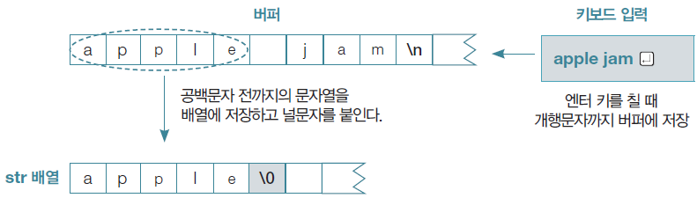
12.1 문자열과 포인터
12.1.3 scanf 함수를 사용한 문자열 입력
  scanf 함수가 문자열 입력하는 과정과 특징 예제 풀이
    8행 - 최초 입력할 때 apple jam
      공백문자 이전까지만 저장
    9행에서 apple만 출력
      나머지 문자열은 버퍼에 남아 있으며 다음에 호출되는 함수가 입력에 사용

Slide 22
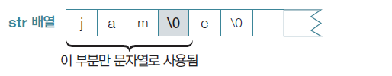
12.1 문자열과 포인터
12.1.3 scanf 함수를 사용한 문자열 입력
  scanf 함수가 문자열 입력하는 과정과 특징 예제 풀이
    10행 - scanf 함수 호출
      버퍼에 문자열이 남아 있으므로 남아 있는 문자열 가져와 배열에 저장
      중간에 있는 공백문자나 탭문자, 개행문자는 모두 걸러내므로 다음 단어인 jam 입력
      str 배열에 jam이 입력되고 끝에 널문자 추가

Slide 23
12.1 문자열과 포인터
12.1.3 scanf 함수를 사용한 문자열 입력
  scanf 함수가 문자열 입력하는 과정과 특징 예제 풀이
    scanf 함수는 문자열 저장할 배열의 크기를 알지 못함
      주소인 배열명을 인수로 받으므로 배열의 시작 위치만 알고 있음
      그 주소를 증가시키면서 버퍼로부터 가져온 문자열을 배열에 저장합니다.
      배열의 크기보다 큰 문자열을 입력하면 포인터 연산을 통해 할당된 메모리 공간을 넘어서 저장
        메모리 침범이 발생하므로 프로그램 오류가 발생
        비정상 동작 할 가능성

Slide 24
12.1 문자열과 포인터
12.1.3 scanf 함수를 사용한 문자열 입력
  scanf 함수가 문자열 입력하는 과정과 특징 예제 풀이
    scanf 함수로 문자열을 입력할 때
      널문자까지 고려하여 배열의 크기를 넘지 않도록 주의

Slide 25
12.1 문자열과 포인터
12.1.4 gets 함수를 사용한 문자열 입력
    scanf 함수
      중간에 공백이 포함된 문자열 한 번에 입력할 수 없음
    gets 함수
      중간의 공백이나 탭문자를 포함하여 문자열 한 줄 입력

Slide 26
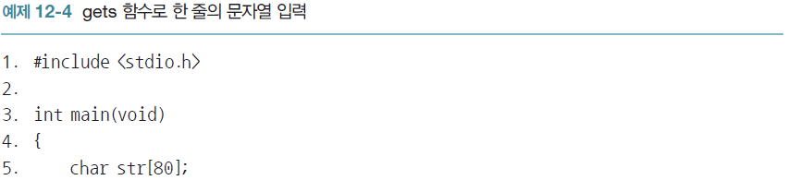
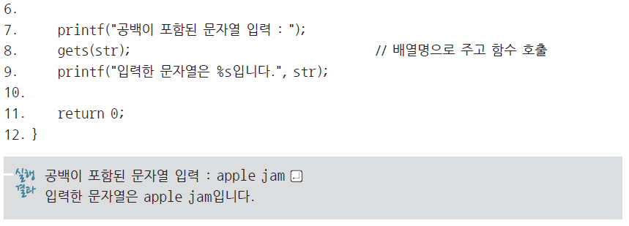
12.1 문자열과 포인터
12.1.4 gets 함수를 사용한 문자열 입력
  gets 함수로 한 줄의 문자열 입력 예제

Slide 27
12.1 문자열과 포인터
12.1.4 gets 함수를 사용한 문자열 입력
  gets 함수로 한 줄의 문자열 입력 예제 풀이
    gets 함수 - 키보드로 엔터 키를 칠 때까지 입력한 한 줄을 char 배열에 저장
    버퍼 사용 - 키보드로 입력한 데이터는 일단 버퍼에 저장된 후에 gets 함수가 가져옴
      중간에 있는 공백이나 탭문자도 모두 가져옴
        문장이나 문단도 가져올 수 있음

Slide 28
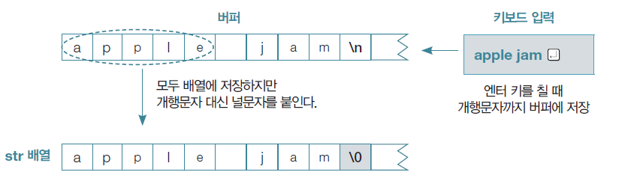
12.1 문자열과 포인터
12.1.4 gets 함수를 사용한 문자열 입력
  gets 함수로 한 줄의 문자열 입력 예제 풀이
    gets 함수의 개행문자 처리법
      버퍼에서 개행문자 가져오지만 배열에는 널문자로 바꿔 저장

Slide 29
12.1 문자열과 포인터
12.1.4 gets 함수를 사용한 문자열 입력
  gets 함수로 한 줄의 문자열 입력 예제 풀이
    개행문자 처리 방식, 문자열을 배열에 입력하는 방식은 동일
      scanf 함수가 문자열을 입력할 때와 같음
    gets 함수 - 엔터 키만 쳐도 입력 종료
      scanf 함수 - white space 입력 시 계속 입력 기다림
        문자열을 구분하는 용도로 쓰고 실제 데이터로 입력하지는 않기 때문

Slide 30
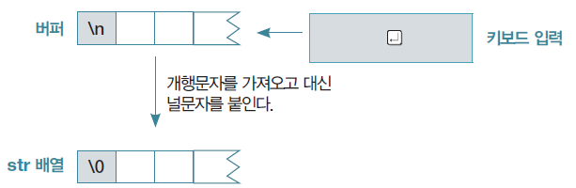
12.1 문자열과 포인터
12.1.4 gets 함수를 사용한 문자열 입력
  gets 함수로 한 줄의 문자열 입력 예제 풀이
    gets 함수는 문자열의 일부로 white space 입력
    이때 배열의 첫 요소에는 개행문자대신 널문자 입력

Slide 31
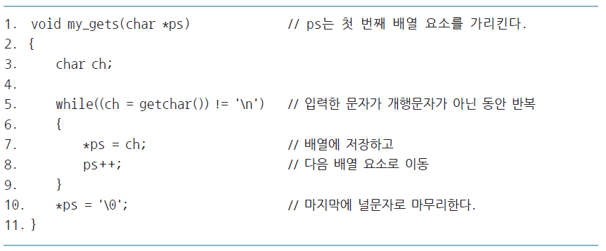
12.1 문자열과 포인터
12.1.4 gets 함수를 사용한 문자열 입력
  gets 함수로 한 줄의 문자열 입력 예제 풀이
    gets 함수와 똑같이 작동하는 함수 예제

Slide 32
12.1 문자열과 포인터
12.1.4 gets 함수를 사용한 문자열 입력
  gets 함수로 한 줄의 문자열 입력 예제 풀이
    gets 함수와 똑같이 작동하는 함수 예제
      5행
        getchar 함수가 버퍼로부터 가져온 문자가 개행문자면 반복 종료
      10행 - 개행문자가 저장될 위치에 널문자 저장
        처음으로 가져온 문자가 개행문자면 바로 반복 종료
        첫 번째 배열 요소에 널문자 저장

Slide 33
12.1 문자열과 포인터
12.1.5 fgets 함수를 사용한 문자열 입력
  fgets 함수
    안전하게 문자열 입력
      배열 크기를 확인해 최대 배열 크기까지 입력 받음

Slide 34
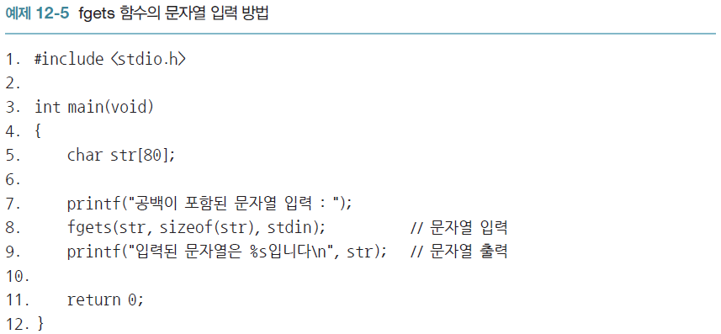
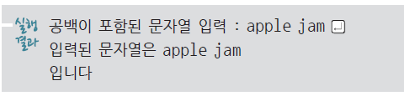
12.1 문자열과 포인터
12.1.5 fgets 함수를 사용한 문자열 입력
  fgets 함수의 문자열 입력 예제

Slide 35

12.1 문자열과 포인터
12.1.5 fgets 함수를 사용한 문자열 입력
  fgets 함수의 문자열 입력 예제 풀이
    fgets 함수
      문자열을 저장할 배열명 외에 배열의 크기와 표준 입력버퍼를 뜻하는 stdin을 함께 사용
      두 번째 인수로 배열의 크기 알려줌
        배열의 크기 넘는 문자열 입력해도 배열의 크기 만큼만 저장
        마지막에 항상 널문자 붙이므로 최대 ‘배열의 크기 - 1개’의 문자만 저장
        Ex) 배열의 크기가 5바이트라면 str 배열에는 appl까지만 저장

Slide 36
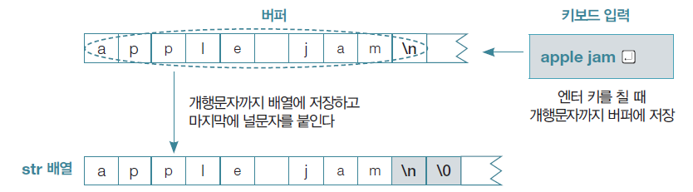
12.1 문자열과 포인터
12.1.5 fgets 함수를 사용한 문자열 입력
  fgets 함수의 문자열 입력 예제 풀이
    문자열 입력하는 방식
      gets와 같이 버퍼 사용, 공백이나 탭문자 포함해 한 줄 입력
    개행문자의 처리 방식은 다름
      버퍼에 있는 개행문자도 배열에 저장하고 널문자 붙여 문자열 완성

Slide 37
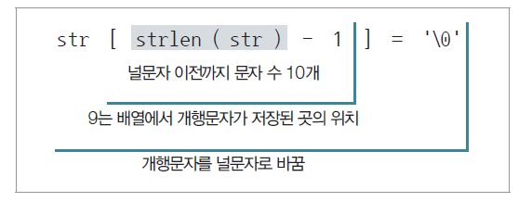
12.1 문자열과 포인터
12.1.5 fgets 함수를 사용한 문자열 입력
  fgets 함수의 문자열 입력 예제 풀이
    실행 결과
      배열에 입력된 개행문자 때문에 apple jam이 출력
      바로 줄이 바뀜
    입력된 개행문자는 불필요한 경우 다음 공식에 따라 제거
      strlen 함수는 배열명 인수로 받아 널문자 이전까지의 문자 수 세어 반환 (사용할 때 string.h 헤더 파일을 인클루드)

Slide 38
12.1 문자열과 포인터
12.1.6 표준 입력 함수의 버퍼 공유 문제
  표준 입력 함수들은 입력 버퍼 공유
    gets나 fgets 함수에서 개행문자 입력 종료 조건으로 사용시
      앞서 입력한 함수가 버퍼에 개행문자 남겨 놓는 경우
      호출되는 함수가 버퍼에서 개행문자만 가져오고 입력 끝내는 문제가 생기기 때문

Slide 39
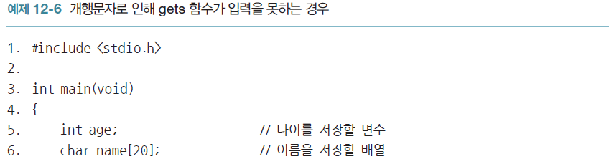

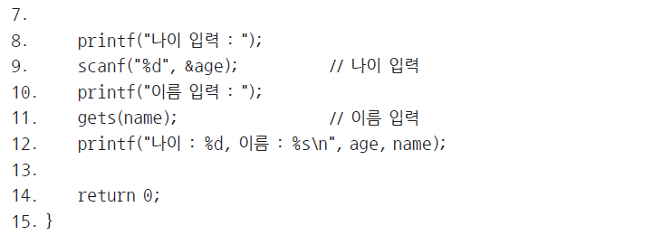
12.1 문자열과 포인터
12.1.6 표준 입력 함수의 버퍼 공유 문제
  개행문자로 인해 gets 함수가 입력 못하는 경우 예제

Slide 40
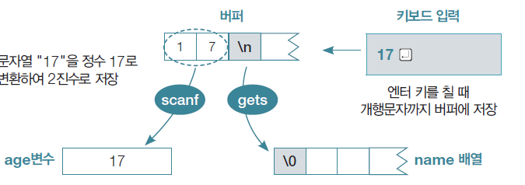
12.1 문자열과 포인터
12.1.6 표준 입력 함수의 버퍼 공유 문제
  개행문자로 인해 gets 함수가 입력 못하는 경우 예제 풀이
    9행
      키보드로 입력한 나이는 문자열로 버퍼에 저장
        scanf 함수가 숫자로 변환하여 age 변수에 저장
      버퍼에 남아 있는 개행문자가 11행의 gets 함수 입력으로 쓰임

Slide 41
12.1 문자열과 포인터
12.1.6 표준 입력 함수의 버퍼 공유 문제
  개행문자로 인해 gets 함수가 입력 못하는 경우 예제 풀이
    gets 함수 - 버퍼에서 개행문자를 가져와 입력 끝냄
      키보드로 이름을 입력하는 과정 생략
      name 배열의 첫 번째 요소에는 널문자 저장
      이름으로는 아무것도 출력되지 않음
        버퍼 내용 지워야 하는 필요성

Slide 42
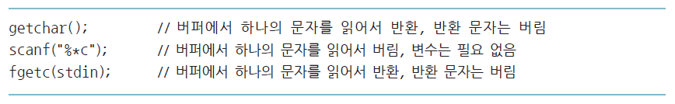
12.1 문자열과 포인터
12.1.6 표준 입력 함수의 버퍼 공유 문제
  개행문자로 인해 gets 함수가 입력 못하는 경우 예제 풀이
    버퍼에 남아 있는 개행문자 지우는 방법
      개행문자를 읽어 들이는 문자 입력 함수 호출
        불필요한 데이터 많다면 반복호출 필요

Slide 43
12.1 문자열과 포인터
12.1.6 표준 입력 함수의 버퍼 공유 문제
  개행문자로 인해 gets 함수가 입력 못하는 경우 예제 풀이
    입력 버퍼에 있는 내용을 한 번에 지울 때
      fflush(stdin) 함수 사용
        9행에서 나이를 입력한 후 바로 fflush(stdin);
        버퍼에 남아 있는 개행문자를 지우면 11행에서 이름을 다시 입력 받을 수 있음

Slide 44
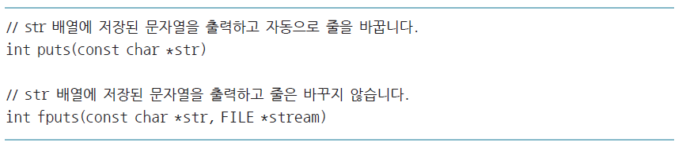
12.1 문자열과 포인터
12.1.7 문자열을 출력하는 puts, fputs 함수
  화면에 문자열을 출력할 때 사용하는 전용 출력 함수
  정상 출력된 경우 0 반환, 출력에 실패하면 -1 (EOF) 반환

Slide 45
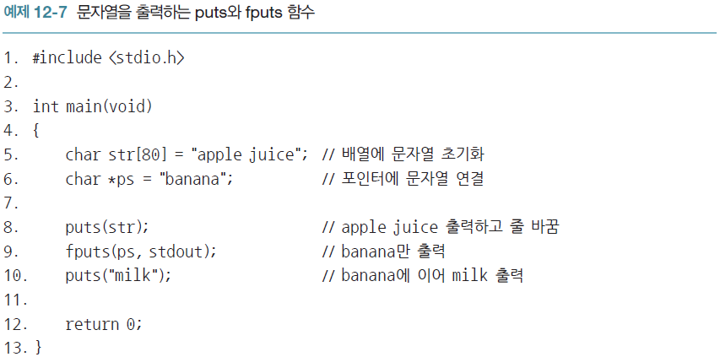
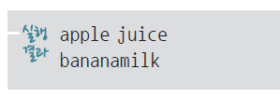
12.1 문자열과 포인터
12.1.7 문자열을 출력하는 puts, fputs 함수
  문자열을 출력하는 함수 예제

Slide 46
12.1 문자열과 포인터
12.1.7 문자열을 출력하는 puts, fputs 함수
  문자열을 출력하는 함수 예제 풀이
    puts와 fputs
      문자열의 시작 위치부터 널문자가 나올 때까지 모든 문자 출력
      8행의 char 배열의 배열명이나 9행의 문자열 상수를 연결하고 있는 포인터를 인수로 줄 수 있음
      10행처럼 문자열 상수를 직접 사용하는 것도 가능
      어떤 경우든 문자열에서 첫 번째 문자의 주소가 되므로 결국 문자열 출력

Slide 47
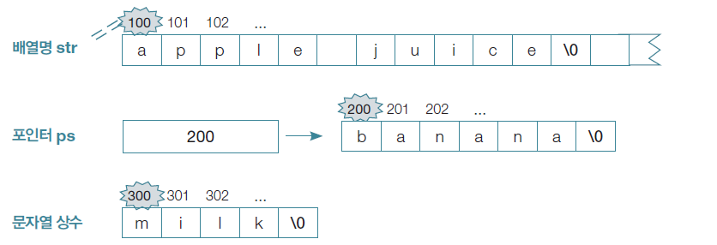
12.1 문자열과 포인터
12.1.7 문자열을 출력하는 puts, fputs 함수
  문자열을 출력하는 함수 예제 풀이
    문자 출력 예시
    puts 함수 - fputs 함수와 달리 문자열 출력한 후 자동 줄 바꿈
      줄 바꿈 기능 원하지 않을 때는 쓰지 말 것

Slide 48
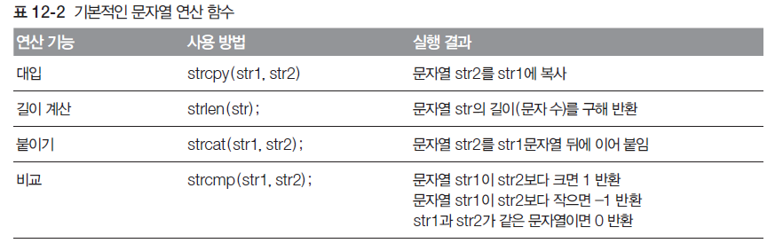
12.2 문자열 연산 함수
문자열 연산은 모두 함수로 수행

Slide 49
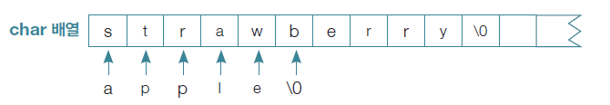
12.2 문자열 연산 함수
12.2.1 문자열을 대입하는 strcpy 함수
  char 배열
    문자열을 저장하는 변수의 역할 하며 쉽게 문자열로 초기화
    다른 문자열로 바꾸는 것은 문자를 하나씩 옮겨야
      문자열 "strawberry"가 저장된 배열을 "apple"로
        문자를 하나씩 대입하고 마지막에 널문자도 저장

Slide 50
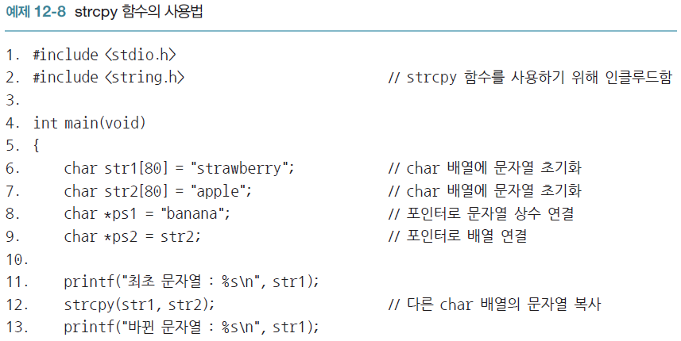
12.2 문자열 연산 함수
12.2.1 문자열을 대입하는 strcpy 함수
  strcpy 함수 - char 배열에 문자열 복사하는 대입 연산 수행
  strcpy 함수 사용 예제

Slide 51
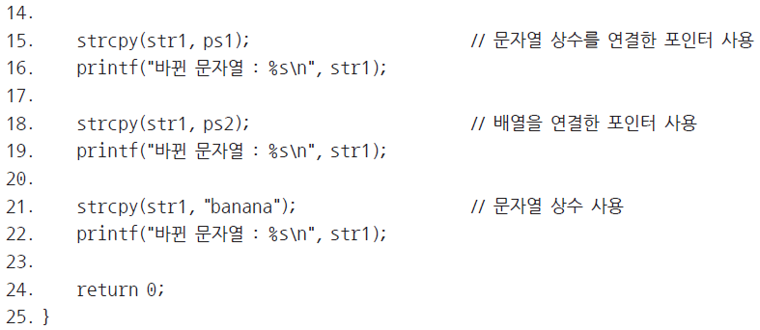
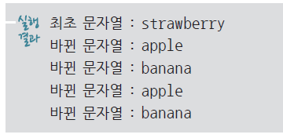
12.2 문자열 연산 함수
12.2.1 문자열을 대입하는 strcpy 함수
  strcpy 함수 사용 예제

Slide 52
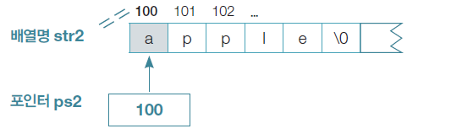
12.2 문자열 연산 함수
12.2.1 문자열을 대입하는 strcpy 함수
  strcpy 함수 사용 예제 풀이
    strcpy 함수
      복사 받을 곳의 배열명 첫 번째 인수
      복사할 문자열을 두 번째 인수
      문자열 복사 방식은 문자열의 첫 번째 문자부터 널문자가 나올 때까지 문자를 하나씩 배열에 옮겨 저장
        12행의 str2는 char 배열의 배열명이므로 첫 번째 문자의 주소, 18행의 ps2는 그 값 저장한 포인터

Slide 53

12.2 문자열 연산 함수
12.2.1 문자열을 대입하는 strcpy 함수
  strcpy 함수 사용 예제 풀이
    15행 ps1은 문자열 상수 “banana”의 위치 저장
      첫 번째 문자의 주소
    21행 문자열 상수는 첫 번째 문자의 주소로 바뀜
      직접 사용 가능

Slide 54
12.2 문자열 연산 함수
12.2.1 문자열을 대입하는 strcpy 함수
  strcpy 함수 사용 예제 풀이
    두 번째 인수는 다양한 값 사용 가능
    첫 번째 인수로 사용할 수 있는 값은 제한적
      char 배열이나 그 배열명 저장한 포인터만 가능
      문자열 상수는 값을 바꿀 수 없으므로 첫 번째 인수로 사용하면 프로그램을 실행할 때 오류 발생
      문자열 상수를 연결하고 있는 포인터도 사용 불가
      를 사용하는 것도 마찬가지입니다. 따라서
    다음과 같이 사용하는 것은 문법적으로 가능하나 사용해서는 안됩니다.

Slide 55
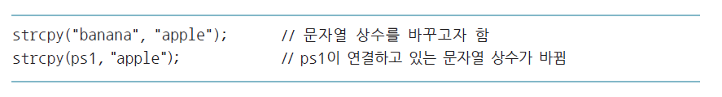
12.2 문자열 연산 함수
12.2.1 문자열을 대입하는 strcpy 함수
  strcpy 함수 사용 예제 풀이
    strcpy 함수의 잘못된 사용 예

Slide 56
12.2 문자열 연산 함수
12.2.2 strcpy 함수 구현 방법
  strcpy 함수
    포인터 써서 문자열 복사
    문자열이 저장된 메모리에서 첫 번째 문자 주소 인수로 받음

Slide 57
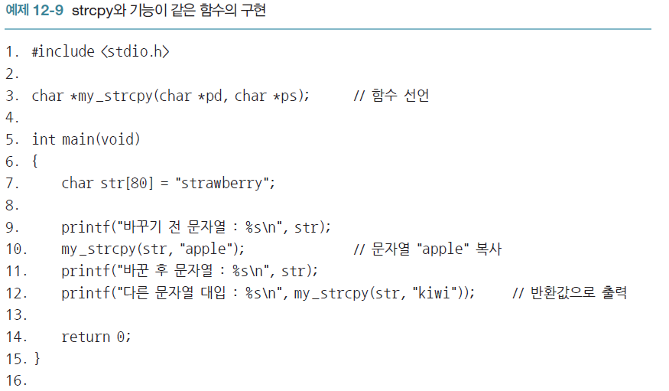
12.2 문자열 연산 함수
12.2.2 strcpy 함수 구현 방법
  strcpy 함수 기능 구현 예제

Slide 58
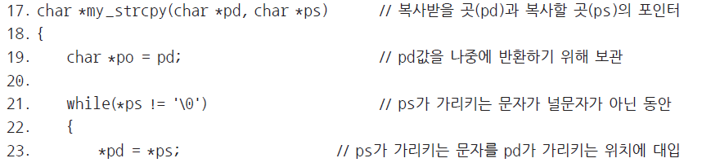
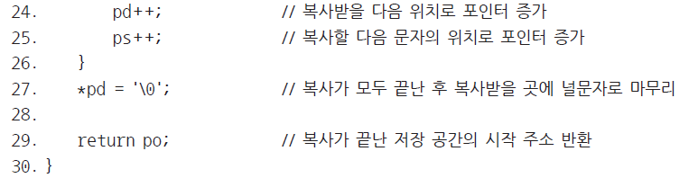
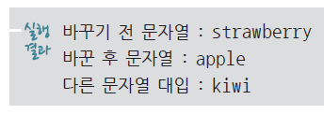
12.2 문자열 연산 함수
12.2.2 strcpy 함수 구현 방법
  strcpy 함수 기능 구현 예제

Slide 59
12.2 문자열 연산 함수
12.2.2 strcpy 함수 구현 방법
  strcpy 함수 기능 구현 예제 풀이
    17행의 매개변수는 복사 받을 곳의 시작 주소를 pd에 받고, 복사할 문자열의 시작 주소를 ps에 받음
    23~25행 - 포인터 증가시키면서 ps가 가리키는 문자 차례로 pd가 가리키는 곳에 저장
      복사할 문자열이 끝날 때까지 반복
      모든 문자열의 끝에는 널문자가 있으므로 21행의 조건식은 ps가 가리키는 문자가 널문자가 아닌 동안 반복하도록 설정

Slide 60
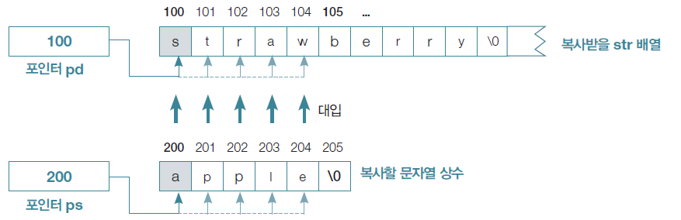
12.2 문자열 연산 함수
12.2.2 strcpy 함수 구현 방법
  strcpy 함수 기능 구현 예제 풀이
    메모리 상태

Slide 61
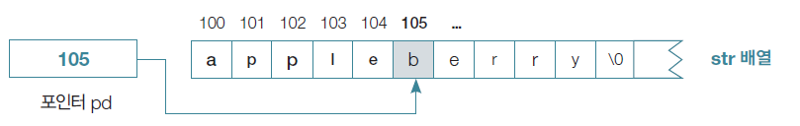
12.2 문자열 연산 함수
12.2.2 strcpy 함수 구현 방법
  strcpy 함수 기능 구현 예제 풀이
    ps가 가리키는 문자가 널문자가 되어 반복 종료
    널문자는 저장되지 않으므로 반복을 종료한 후 27행에서 pd가 가리키는 곳에 반드시 널문자 저장
      이 과정을 생략하면 복사가 끝난 후의 문자열은 appleberry가 되므로 주의

Slide 62
12.2 문자열 연산 함수
12.2.2 strcpy 함수 구현 방법
  strcpy 함수 기능 구현 예제 풀이
    29행 - po에 받아 둔 pd의 처음 값 반환
      이 값은 str 배열의 첫 번째 요소의 주소
      12행과 같이 함수 호출 문장을 출력문에 사용하여 복사 받은 문자열 바로 확인
    strcpy 함수
      포인터 연산으로 문자열을 복사하므로 복사 받을 배열의 크기보다 큰 문자열 복사할 수도 있음
        할당되지 않은 메모리 공간을 침범하므로 오류 발생
        복사할 문자열의 크기는 널문자를 포함 복사 받을 배열의 크기를 넘지 않도록 주의

Slide 63

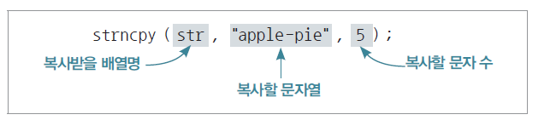
12.2 문자열 연산 함수
12.2.3 원하는 개수의 문자만을 복사하는 strncpy 함수
  strncpy 함수
    문자열을 복사할 때 문자의 수 지정할 수 있음
      Ex) 문자열 “apple-pie”의 앞에서 다섯 개의 문자만 char 배열 str에 복사

Slide 64
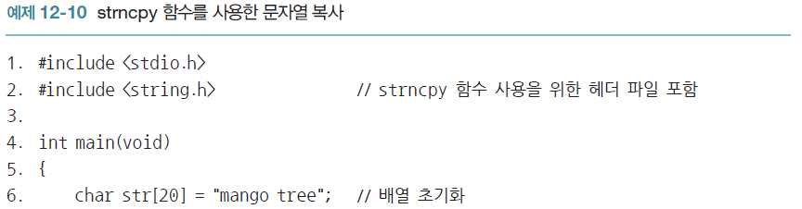
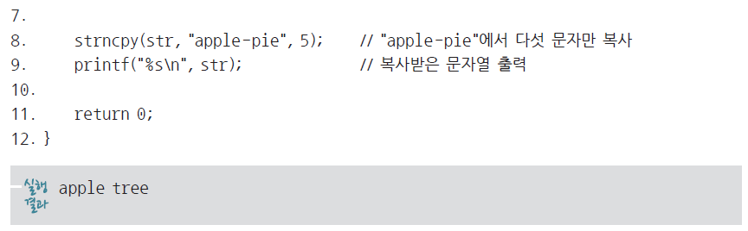
12.2 문자열 연산 함수
12.2.3 원하는 개수의 문자만을 복사하는 strncpy 함수
  strncpy 함수를 사용한 문자열 복사 예제

Slide 65
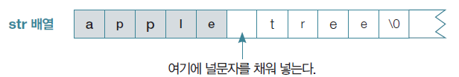
12.2 문자열 연산 함수
12.2.3 원하는 개수의 문자만을 복사하는 strncpy 함수
  strncpy 함수 - 복사할 문자열에서 지정한 개수만큼 문자 복사 후 널문자 저장하지 않음
    str 배열에서 mango만 apple로 바뀜
      str에 저장된 문자열은 “apple tree”
    str 배열이 문자열 “apple”로만 쓰이도록 하려면?
      apple을 복사 후에 널문자 별도 저장해야
      8행과 9행 사이에 다음 문장 추가

Slide 66
12.2 문자열 연산 함수
12.2.4 문자열 길이를 계산하는 strlen 함수
  문자열 저장하는 char 배열 - 충분히 크게 선언해 사용
    배열에 저장된 문자열의 길이는 배열의 크기와 다를 수 있음
  strlen 함수
    배열에 저장된 문자열의 실제 길이 구해 반환

Slide 67
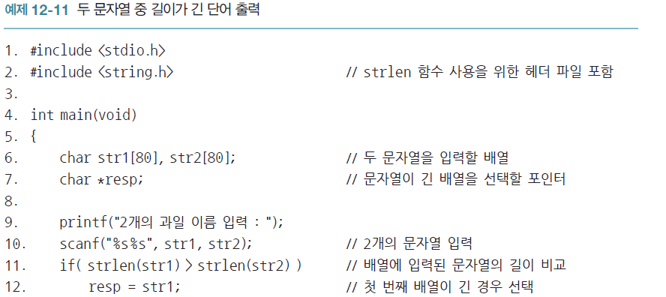
12.2 문자열 연산 함수
12.2.4 문자열 길이를 계산하는 strlen 함수
  strlen 함수 사용 예제

Slide 68
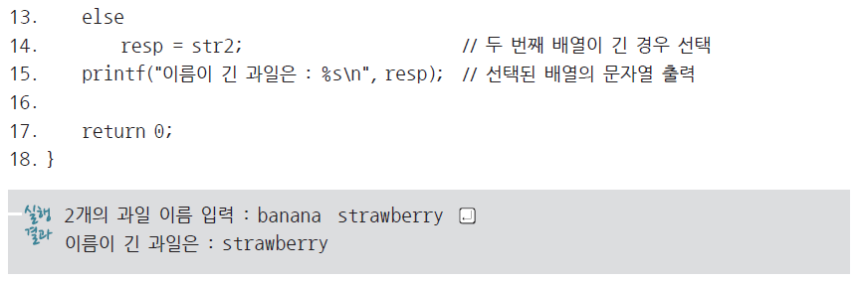
12.2 문자열 연산 함수
12.2.4 문자열 길이를 계산하는 strlen 함수
  strlen 함수 사용 예제

Slide 69
12.2 문자열 연산 함수
12.2.4 문자열 길이를 계산하는 strlen 함수
  strlen 함수 사용 예제 풀이
    strlen 함수
      배열에 저장된 문자열에서 널문자가 나올 때까지 문자 수 세어 반환
      배열의 크기와는 상관없이 실제 저장된 문자열의 길이 확인
      문자열의 길이 반환하므로 11행처럼 반환값 바로 비교하거나 수식의 일부로 사용 가능

Slide 70


12.2 문자열 연산 함수
12.2.4 문자열 길이를 계산하는 strlen 함수
  strlen 함수 사용 예제 풀이
    같은 기능하는 함수 예제

Slide 71

12.2 문자열 연산 함수
12.2.4 문자열 길이를 계산하는 strlen 함수
  strlen 함수 사용 예제 풀이
    같은 기능하는 함수 예제
      메모리 상황

Slide 72

12.2 문자열 연산 함수
12.2.4 문자열 길이를 계산하는 strlen 함수
  strlen 함수 사용 예제 풀이
    sizeof 연산자 - 배열 전체 크기 계산
        11행의 strlen을 sizeof로 바꾸면 어떤 문자열을 입력하더라도 조건식 항상 거짓

Slide 73

12.2 문자열 연산 함수
12.2.5 문자열을 붙이는 strcat, strncat 함수
  strcpy 함수
    초기화된 문자열 지우고 새로운 문자열로 바꿀 때 사용
  배열에 있는 문자열의 뒤에 이어 붙일 때
    strcat 또는 strncat 함수 사용
      strcat 함수는 문자열을 이어 붙이기
      strncat 함수는 지정한 문자의 개수만큼 붙이기

Slide 74


12.2 문자열 연산 함수
12.2.5 문자열을 붙이는 strcat, strncat 함수
  문자열 붙이기 예제

Slide 75
12.2 문자열 연산 함수
12.2.5 문자열을 붙이는 strcat, strncat 함수
  문자열 붙이기 예제
    8행의 strcat 함수
      str 배열에 있는 문자열 뒤에 두 번째 인수로 주어지는 문자열을 이어 붙임
      먼저 붙여 넣을 배열에서 널문자의 위치를 찾고 그 위치부터 붙여 넣을 문자열 복사
      붙여 넣기가 끝난 후에는 널문자 저장하여 마무리

Slide 76

12.2 문자열 연산 함수
12.2.5 문자열을 붙이는 strcat, strncat 함수
  문자열 붙이기 예제 (같은 기능 하는 함수)

Slide 77


12.2 문자열 연산 함수
12.2.5 문자열을 붙이는 strcat, strncat 함수
  문자열 붙이기 예제 (같은 기능 하는 함수)

Slide 78
12.2 문자열 연산 함수
12.2.5 문자열을 붙이는 strcat, strncat 함수
  문자열 붙이기 예제 (같은 기능 하는 함수)
    strcat 함수
      문자열을 덧붙이는 것이므로 붙여 넣기가 되는 배열의 크기가 충분히 커야 함
      붙여 넣기 전에 먼저 널문자의 위치를 찾으므로 반드시 초기화를 해야
        쓰레기값의 중간부터 붙여 넣을 가능성이 큼
        Ex) 6행처럼 특별한 문자열로 초기화하거나 최소한 첫 번째 문자가 널문자가 되도록 초기화

Slide 79

12.2 문자열 연산 함수
12.2.5 문자열을 붙이는 strcat, strncat 함수
  문자열 붙이기 예제 (같은 기능 하는 함수)
    배열 초기화 방법

Slide 80

12.2 문자열 연산 함수
12.2.5 문자열을 붙이는 strcat, strncat 함수
  문자열 붙이기 예제 (같은 기능 하는 함수)
    10행의 strncat 함수
      붙여 넣을 문자 수 지정 가능
      strncat 함수는 strncpy 함수와 달리 붙여 넣은 후 널문자를 저장하여 문자열 완성

Slide 81

12.2 문자열 연산 함수
12.2.6 문자열을 비교하는 strcmp, strncmp 함수
  strcmp 함수
    두 문자열의 사전 순서 판단하여 그 결과 반환
    사전 순서는 사전에 단어가 수록되는 알파벳 순서
    함수의 사용법과 반환값

Slide 82

12.2 문자열 연산 함수
12.2.6 문자열을 비교하는 strcmp, strncmp 함수
  문자열 비교 예제

Slide 83

12.2 문자열 연산 함수
12.2.6 문자열을 비교하는 strcmp, strncmp 함수
  문자열 비교 예제

Slide 84

12.2 문자열 연산 함수
12.2.6 문자열을 비교하는 strcmp, strncmp 함수
  문자열 비교 예제 풀이
    strcmp 함수
      두 문자열에서 우선 첫 문자의 아스키 코드값 비교
      아스키 코드값이 크면 사전의 뒤에 나오는 문자열

Slide 85

12.2 문자열 연산 함수
12.2.6 문자열을 비교하는 strcmp, strncmp 함수
  문자열 비교 예제 풀이
    strcmp 함수
      첫 문자가 같으면 다음 문자의 아스키 코드값을 차례로 비교하여 판단합니다.
      마지막 문자까지 같으면 같은 문자열

Slide 86
12.2 문자열 연산 함수
12.2.6 문자열을 비교하는 strcmp, strncmp 함수
  문자열 비교 예제 풀이
    사전 순서 판단한 결과는 반환값으로 알려줌
    10행 - pear가 peach보다 사전의 뒤에 나오는 문자열
      1 반환하고 if문의 조건식이 참이 되어 pear 출력
      cf) str1이 apple이고 str2가 banana였다면?
        -1 반환하고 조건식은 거짓이 되어 banana 출력
      사전의 뒤에 나오는 문자열 출력

Slide 87
12.2 문자열 연산 함수
12.2.6 문자열을 비교하는 strcmp, strncmp 함수
  문자열 비교 예제 풀이
    16행의 strncmp 함수
      세 번째 인수로 비교할 문자 수 지정할 수 있음
      Pear와 peach의 앞에서부터 3개의 문자만 비교
        결과로 0 반환

Slide 88

12.2 문자열 연산 함수
12.2.6 문자열을 비교하는 strcmp, strncmp 함수
  문자열 비교 예제 풀이 (strcmp 와 같은 기능 함수)

Slide 89
12.2 문자열 연산 함수
12.2.6 문자열을 비교하는 strcmp, strncmp 함수
  문자열 비교 예제 풀이 (strcmp 와 같은 기능 함수)
    strcmp 함수가 문자의 아스키 코드값 비교
      대소문자 섞인 경우는 반환값이 사전순서와 다를 수도
        Ex) strcmp(“apple”, “Banana”);
        Banana가 사전의 뒤에 나오지만 1 반환
        대문자의 아스키 코드값이 소문자보다 작기 때문
      strcmp 함수의 반환값으로 사전 순서를 판단할 때는 반드시 대소문자를 일치시켜야
    숫자나 특수문자, 한글의 경우 예외처리 필요

